Slide 1
Las TICs en la Educación
Proyecto Aula

Slide 2
Parte I: Definiciones e Introducción
Proyecto Aula Región Veracruz

Slide 3
Definición
Las Nuevas Tecnologías de la Información (Tis, TICs y NTICs), agrupan los elementos y técnicas utilizadas en el tratamiento y la transmisión de la información, principalmente de informática, internet y telecomunicaciones.
Son las herramientas y métodos empleados (generalmente asociadas a computadoras y tecnologías afines) para recabar, retener, manipular o distribuir información para la toma de decisiones,

Slide 4
Las TICs en la Sociedad
A partir de los años 90, la sociedad ha tenido grandes cambios en la manera de aprender y de relacionarse con otras personas.
Nos estamos convirtiendo en la sociedad de la información, impulsados por el avance científico y sustentados por el uso generalizado de las TICs.
Las TICs han traído consigo cambios importantes que alcanzan casi todos los ámbitos de la actividad humana en todo el mundo.

Slide 5
Las TICs han sido tan importante en la sociedad que ha modificado el acceso y uso de la información y sobre todo de la forma en que nos comunicamos.
Han cambiado nuestra forma de hablar, de escribir, de pensar y hasta la manera de relacionarnos.
Nos han convertido en personas que pueden no sólo acceder a la información, sino también crearla, además de establecer nuevas formas y estructuras de redes sociales.

Slide 6
¿Son las TICs la Solución a Todo?
Las Tis, TICs y NTICs, no son una fórmula mágica para cambiar al mundo, pero pueden ayudar a mejorar la manera en que vivimos.
Con ellas se tienen herramientas que pueden ayudar a lograr los Objetivos del Desarrollo del Milenio.
Pueden ser instrumentos que sean la causa para generar cambios en la libertad y la democracia.
Pueden ofrecer los medios necesarios para propagar el conocimiento y facilitar la comprensión mutua

Slide 7
Las TICs y NTICs en la Educación
Las posibilidades educativas de las TICs deben ser consideradas en dos aspectos:
El Conocimiento.
El Uso.
El conocimiento es consecuencia directa de la cultura de la sociedad actual.
El segundo está estrechamente relacionado con el primero pero es más técnico.

Slide 8
El Conocimiento
No se puede entender el mundo de hoy sin un mínimo de cultura informática, es básico entender cómo se genera, cómo se almacena, cómo se transforma, cómo se transmite y cómo se accede a la información en sus múltiples manifestaciones (textos, imágenes, sonidos) si no se quiere estar al margen de las corrientes culturales.

Slide 9
Debemos participar en la generación de esa cultura. Es una gran oportunidad, que presenta dos facetas:
Integrar esta nueva cultura en la Educación, contemplándola en todos los niveles de la Enseñanza.
Hacer que ese conocimiento se traduzca en un uso generalizado de las TIC para lograr, libre, espontánea y permanentemente, una formación a lo largo de toda la vida.

Slide 10
El Uso
Se deben usar las TIC para aprender y para enseñar.
El aprendizaje de cualquier EE, habilidad o competencia se puede facilitar mediante las TIC y, en particular, mediante Internet, aplicando las técnicas adecuadas.
Este aspecto tiene que ver de manera muy sustantiva con la Informática Educativa.

Slide 11
El Costo
Para lograr incorporar las tecnologías de la información y comunicación en la educación se presentan diversos inconvenientes, pero uno de los más significativos pudiera ser el costo.
Los costos asociados a infraestructura y conectividad, hardware, software, capacitación y mantenimiento, son limitantes substanciales en los países en proceso de desarrollo.
"El Software es una parte importante de esto"

Slide 12
La Enseñanza y el Uso de las TICs
No es fácil practicar una enseñanza de las TIC que resuelva todos los problemas que se presentan
Hay que tratar de desarrollar sistemas de enseñanza que relacionen los distintos aspectos de la Informática y de la transmisión de información
Debemos buscar una solución constructiva desde el punto de vista metodológico.

Slide 13
Llegar a hacer bien este cometido es difícil, se va a necesitar del esfuerzo de cada profesor y un trabajo importante de planificación y coordinación.
Van a surgir muchas tareas como la preparación de materiales adecuados para este tipo de enseñanza, que no existen o son escasos.
Tendremos que cubrir esa necesidad con creatividad de tal forma que teoría, abstracción, diseño y experimentación estén integrados.

Slide 14
La Formación de Profesores
El uso de las TICs debe tener como objetivos:
Contribuir a la actualización del Sistema Educativo que una sociedad fuertemente influida por las nuevas tecnologías demanda.
Facilitar a los profesores la adquisición de bases teóricas y destrezas operativas que les permitan integrar en su práctica docente, los medios didácticos en general y los basados en nuevas tecnologías en particular.

Slide 15
Adquirir una visión global sobre la integración de las nuevas tecnologías en el currículum, analizando las modificaciones que sufren sus diferentes elementos: contenidos, metodología, evaluación, etc.
Capacitar a los profesores para reflexionar sobre su propia práctica, evaluando el papel y la contribución de estos medios al proceso de enseñanza-aprendizaje.

Slide 16
FUNCIONES EDUCATIVAS DE LAS TIC
Medio de expresión y creación multimedia, para escribir, dibujar, realizar presentaciones multimedia, elaborar páginas Web.
Canal de comunicación, que facilita la comunicación interpersonal, el intercambio de ideas y materiales y el trabajo colaborativo.
Instrumento de productividad para el proceso de la información: crear bases de datos, preparar informes, realizar cálculos.

Slide 17
Fuente abierta de información y de recursos (lúdicos, formativos, profesionales...). En el caso de Internet hay "buscadores" especializados para ayudarnos a localizar la información que buscamos.
Instrumento cognitivo que puede apoyar determinados procesos mentales de los estudiantes asumiendo aspectos de una tarea: memoria que le proporciona datos para comparar diversos puntos de vista, simulador donde probar hipótesis.
Herramienta para la orientación, el diagnóstico y la rehabilitación de estudiantes.

Slide 18
Medio didáctico y para la evaluación: informa, ejercita habilidades, hace preguntas, guía el aprendizaje, motiva, evalúa.
Instrumento para la evaluación, que proporciona: corrección rápida y retroalimentación inmediata, reducción de tiempos y costes, posibilidad de seguir el "rastro" del alumno.

Slide 19
Sus efectos se manifiestan de manera muy especial en las actividades laborales y en el mundo educativo, donde todo debe ser revisado: desde la razón de ser de la escuela y demás instituciones educativas, hasta la formación básica que precisamos las personas, la forma de enseñar y de aprender, las infraestructuras y los medios que utilizamos para ello, la estructura organizativa de los centros y su cultura.

Slide 20
Sin embargo los impactos que han tenido las TIC, en la educación, podemos visualizarlos desde dos escenarios diferentes: ventajas y desventajas, las cuales describiremos a continuación:

Slide 21
Ventajas de las TIC desde la perspectiva del aprendizaje.
- Interés. Motivación. Los alumnos están muy motivados al utilizar los recursos TIC y la motivación (el querer) es uno de los motores del aprendizaje, ya que incita a la actividad y al pensamiento.
- Interacción. Continúa actividad intelectual. Los estudiantes están permanentemente activos al interactuar con el equipo y entre ellos a distancia. Mantienen un alto grado de implicación en el trabajo.

Slide 22
- Aprendizaje a partir de los errores. El "feed back" inmediato a las respuestas y a las acciones de los usuarios permite a los estudiantes conocer sus errores justo en el momento en que se producen y generalmente el programa les ofrece la oportunidad de ensayar nuevas respuestas o formas de actuar para superarlos.

Slide 23
- Mayor comunicación entre profesores y alumnos. Los canales de comunicación que proporciona Internet (correo electrónico, foros, chat...) facilitan el contacto entre los alumnos y con los profesores. De esta manera es más fácil preguntar dudas en el momento en que surgen, compartir ideas, intercambiar recursos, debatir...

Slide 24
- Aprendizaje cooperativo. Los instrumentos que proporcionan las TIC (fuentes de información, materiales interactivos, correo electrónico, espacio compartido de disco, foros...) facilitan el trabajo en grupo y el cultivo de actitudes sociales, el intercambio de ideas, la cooperación y el desarrollo de la personalidad.

Slide 25
- Alfabetización digital y audiovisual. Estos materiales proporcionan a los alumnos un contacto con las TIC como medio de aprendizaje y herramienta para el proceso de la información (acceso a la información, proceso de datos, expresión y comunicación), generador de experiencias y aprendizajes.

Slide 26
- Desarrollo de habilidades de búsqueda y selección de información. El gran volumen de información disponible en CD/DVD y, sobre todo Internet, exige la puesta en práctica de técnicas que ayuden a la localización de la información que se necesita y a su valoración
- Mejora de las competencias de expresión y creatividad. Las herramientas que proporcionan las TIC (procesadores de textos, editores gráficos...) facilitan el desarrollo de habilidades de expresión escrita, gráfica y audiovisual.

Slide 27
- Fácil acceso a mucha información de todo tipo. Internet y los discos CD/DVD ponen a disposición de alumnos y profesores un gran volumen de información (textual y audiovisual) que, sin duda, puede facilitar el aprendizaje.
- Visualización de simulaciones. Los programas permiten simular secuencias y fenómenos físicos, químicos o sociales, fenómenos en 3D..., de manera que los estudiantes pueden experimentar con ellos y así comprenderlos mejor.

Slide 28
Desventajas de las TIC desde la perspectiva del aprendizaje.
- Distracciones. Los alumnos a veces se dedican a jugar en vez de trabajar.
- Dispersión. La navegación por los atractivos espacios de Internet, llenos de aspectos variados e interesantes, inclina a los usuarios a desviarse de los objetivos de su búsqueda.
- Pérdida de tiempo. Muchas veces se pierde mucho tiempo buscando la información que se necesita: exceso de información disponible, dispersión y presentación atomizada, falta de método en la búsqueda...

Slide 29
- Informaciones no fiables. En Internet hay mucha información que no es fiable: parcial, equivocada, obsoleta...
- Aprendizajes incompletos y superficiales. La libre interacción de los alumnos con estos materiales, para consolidad los aprendizajes, y confunden el conocimiento con la acumulación de datos no siempre de calidad y a menudo descontextualizado, puede proporcionar aprendizajes incompletos con visiones de la realidad simplistas y poco profundas. Acostumbrados a la inmediatez, los alumnos se resisten a emplear el tiempo necesario

Slide 30
- Diálogos muy rígidos. Los materiales didácticos exigen la formalización previa de la materia que se pretende enseñar y que el autor haya previsto los caminos y diálogos que seguirán los alumnos.
- Visión parcial de la realidad. Los programas presentan una visión particular de la realidad, no la realidad tal como es.
- Ansiedad. La continua interacción con la computadora puede provocar ansiedad en los estudiantes.

Slide 31
Conclusiones
Podemos aprovechar las ventajas que las TIC nos ofrecen y sus desventajas podríamos minimizarlas con simples cambios de actitud.
A pesar de sus desventajas las TIC, han modificado el estilo de vida de las personas y de su manera en que adquieren el conocimiento, pero a veces ese conocimiento es erróneo y lo peor es que muchas veces no nos damos cuenta.
Debemos ser más selectivos, en la información que asimilamos y asegurarnos que la información es confiable, es recomendable usar páginas de organizaciones reconocidas que den respaldo y sustento a la información.

Slide 32
Parte II: Las herramientas existentes
Proyecto Aula Región Veracruz

Slide 33
Evolución de la WEB
La Web 1.0 (1991-2003) es la forma más básica que existe, con navegadores de sólo texto bastante rápidos. Después surgió el HTML que hizo las páginas web más agradables a la vista, así como los primeros navegadores visuales tales como IE, Netscape, explorer (en versiones antiguas), etc.
La Web 1.0 es de sólo lectura. El usuario no puede interactuar con el contenido de la página (nada de comentarios, respuestas, citas, etc.), estando totalmente limitado a lo que el Webmaster sube a ésta.

Slide 34
Web 1.0 se refiere a un estado de la World Wide Web, y cualquier página web diseñada con un estilo anterior del fenómeno de la Web 2.0. Es en general un término que ha sido creado para describir la Web antes del impacto de la fiebre punto com en el 2001, que es visto por muchos como el momento en que el internet dio un giro.
Es la forma más fácil en el sentido del término Web 1.0 cuando es usada en relación a término Web 2.0, para comparar los dos y mostrar ejemplos de cada uno.

Slide 35
Web 2.0 (2004–actualidad) está asociada con un fenómeno social, basado en la interacción que se logra a partir de diferentes aplicaciones en la web, que facilitan el compartir información, la interoperabilidad, el diseño centrado en el usuario o D.C.U. y la colaboración en la World Wide Web.
Ejemplos de la Web 2.0 son las comunidades web, los servicios web, las aplicaciones Web, los servicios de red social, los servicios de alojamiento de videos, las wikis, blogs, mashups y folcsonomías.

Slide 36
Un sitio Web 2.0 permite a sus usuarios interactuar con otros usuarios o cambiar contenido del sitio web, en contraste a sitios web no-interactivos donde los usuarios se limitan a la visualización pasiva de información que se les proporciona.
La Web 2.0 esta asociada estrechamente con Tim O'Reilly, debido a la conferencia sobre la Web 2.0 de O'Reilly Media en 2004.

Slide 37
Aunque el término sugiere una nueva versión de la World Wide Web, no se refiere a una actualización de las especificaciones técnicas de la web, sino más bien a cambios acumulativos en la forma en la que desarrolladores de software y usuarios finales la utilizan.
El hecho de que la Web 2.0 es cualitativamente diferente de las tecnologías anteriores ha sido cuestionado por el creador de la World Wide Web Tim Berners-Lee, quien calificó al término como "tan sólo una jerga" porque tenía la intención de que la Web incorporase estos valores.

Slide 38
Web 3.0 es un neologismo que se utiliza para describir la evolución del uso y la interacción en la red a través de diferentes caminos.
Ello incluye, la transformación de la red en una base de datos, un movimiento hacia hacer los contenidos accesibles por múltiples aplicaciones non-browser, el empuje de las tecnologías de inteligencia artificial, la web semántica, la Web Geoespacial, o la Web 3D.

Slide 39
Frecuentemente es utilizado para promocionar las mejoras respecto a la Web 2.0.
El término Web 3.0 apareció por primera vez en 2006 en un artículo de Jeffrey Zeldman, crítico de la Web 2.0 y asociado a tecnologías como AJAX.
Actualmente existe un debate considerable en torno a lo que significa Web 3.0, y cuál sea la definición más adecuada.

Slide 40
Redes Sociales
Las redes sociales son sitios o espacios en la red Internet que cuentan con una serie de herramientas tecnológicas muy sencillas de utilizar y permiten la creación de comunidades de personas en que se establece un intercambio dinámico por diferentes motivos:
Espacios para conocerse, intercambiar ideas, reencontrarse con otras personas.
Espacios para ofertar productos, servicios y realizar negocios.
Espacios para compartir e intercambiar información en diferentes medios.
Espacios para servicios sociales como la búsqueda de personas desaparecidas o intereses particulares.

Slide 41
Dichas redes pueden expandir su ritmo a un nivel exponencial, produciendo un cambio cultural tan vertiginoso que ha revolucionado el uso de la Red Internet.
Las estadísticas[cita requerida] presentan una gran disminución del correo y la mensajería instantánea, debido a la diversidad y potencia de los servicios de las redes.

Slide 42
Las redes sociales tienen su origen a finales de siglo con la red Sixdegrees. Pero solo al inicio de siglo, se ha reconocido su verdadero impacto. Una de las más reconocidas y mas antiguas es MySpace que nace en 2003 como una red de amigos que cuenta actualmente con millones de usuarios.
En 2004 Google promueve la red Orkut como propuesta de uno de sus empleados así como la aparición de Facebook, red social de mayor crecimiento.

Slide 43
Los Blogs
Un blog, o en español bitácora, es un sitio web periódicamente actualizado que recopila de manera cronológica textos o artículos de uno o varios autores, apareciendo primero el más reciente, donde el autor conserva siempre la libertad de dejar publicado lo que crea pertinente.
El nombre bitácora está basado en los cuadernos de bitácora, cuadernos de viaje que se utilizaban en los barcos para relatar el desarrollo del viaje y que se guardaban en la bitácora.
Aunque el nombre se ha popularizado en los últimos años a raíz de su utilización en diferentes ámbitos, el cuaderno de trabajo o bitácora ha sido utilizado desde siempre.

Slide 44
Este término inglés blog o weblog proviene de las palabras web y log ('log' en inglés = diario).
El término bitácora, en referencia a los antiguos cuadernos de bitácora de los barcos, se utiliza preferentemente cuando el autor escribe sobre su vida propia como si fuese un diario, pero publicado en la web (en línea).
Se sugieren blogger de google y webs

Slide 45
Características
El blog puede ser personal, temático o empresarial, foto blog, audio blog, y lo mas nuevo, blogs para teléfonos celulares.
El blog puede ser gratuito o impulsado por un programa especial y con tus propios recursos, en donde tienes que comprar dominio y hospedaje para el blog. Tienes muchas mas ventajas de esta forma.
Si tu blog es empresarial, puedes inclusive manejar hasta un blog multiusuario, en donde varios editores pueden estar en cualquier parte del mundo usando el programa al mismo tiempo en la red para publicar información especializada en diferentes categorías.

Slide 46
La información está clasificada por fecha, categorías y etiquetas. Generalmente en el blog aparecerá tu último articulo al principio y se irán acomodando en orden cronológico a medida que se vayan publicando. Puedes organizar tus artículos por categorías. Por ejemplo, si el tema de tu blog es de Autos, puedes publicar artículos y agruparlos por marcas de autos. Y las etiquetas son para identificar aquellas publicaciones que contienen ciertas “palabras clave”, una etiqueta podría ser por ejemplo el modelo, color o tipo de vehículo.

Slide 47
Puede tener “Enlaces” hacia sitios que tengan o no relación con la temática de tu blog, Puedes tener publicidad y generar Ingresos con las diferentes herramientas que existen actualmente en Internet.
Sindicación. ¿Qué es esto? Proviene del termino en ingles “RSS” Really Simple Syndication, que traducido al español sería algo como “Sindicación realmente simple”. Y no es mas que una manera sencilla de difundir o propagar a los suscriptores del blog el contenido que es constantemente actualizado.

Slide 48
Una de las mejores características de un blog, es que no se necesita tener conocimientos avanzados o técnicos en cuestión de Internet, programación o computación. Puedes tener tu blog en tan solo 5 minutos y de forma gratuita.
Y una de las mejores características de un blog es que uno es el editor. Uno decide que publicar, no se necesita pedir permiso a nadie, como seria en el caso de un periódico, revista o noticiero. Pero si el blog es gratuito, tendremos que apegarnos a los lineamientos que te exija la compañía que brinda el servicio, de otra manera lo pueden borrar de su sistema

Slide 49
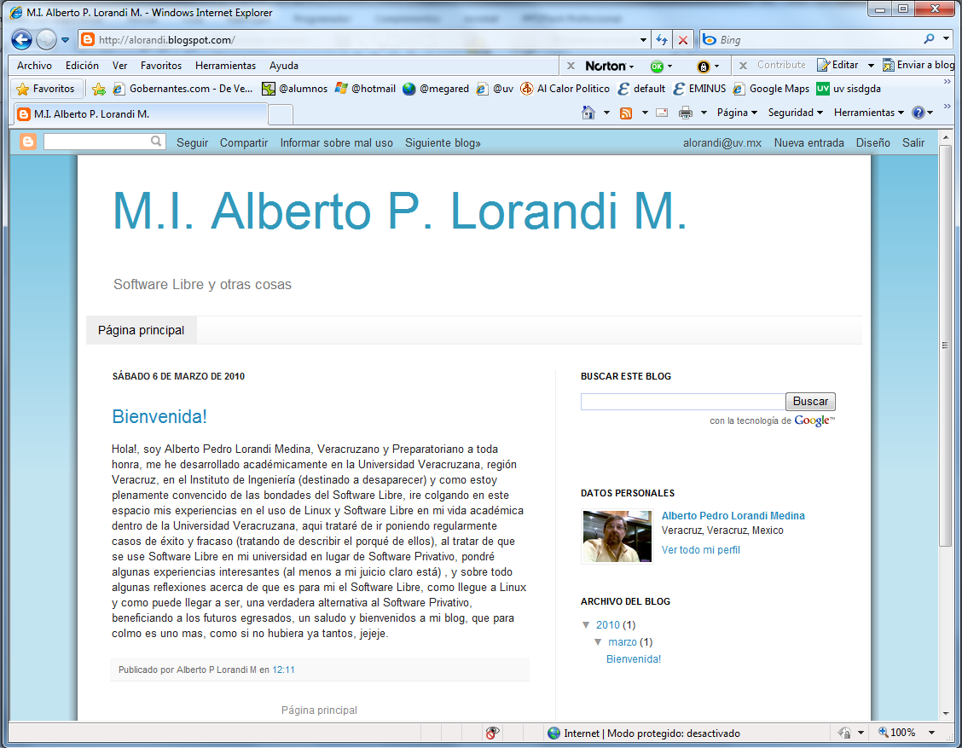

Slide 50
Wiki
Un wiki o una wiki (del hawaiano wiki, ‘rápido’) es un sitio web cuyas páginas pueden ser editadas por múltiples voluntarios a través del navegador web. Los usuarios pueden crear, modificar o borrar un mismo texto que comparten.
Los textos o "páginas wiki" tienen títulos únicos. Si se escribe el título de una "página wiki" en algún lugar del wiki entre dobles corchetes, esta palabra se convierte en un enlace web a la página wiki.

Slide 51
Los Wikis son herramientas simples, flexibles y potentes de colaboración.
Se pueden utilizar para cualquier cosa, desde repositorios o listas de enlaces web debidamente organizados hasta la creación de enciclopedias.
Alguien interesado en un tema inicia un artículo y el resto de la comunidad puede añadir contenidos, editar el trabajo de otro o añadir otra página de subcontenidos.
Con un Wiki es fácil desarrollar los contenidos de una asignatura entre todos. Es decir, el libro de texto dejaría de ser la herramienta base (a veces, única).

Slide 52
La aplicación de mayor peso y a la que le debe su mayor fama hasta el momento ha sido la creación de enciclopedias colectivas, género al que pertenece la Wikipedia. Existen muchas otras aplicaciones más cercanas a la coordinación de informaciones y acciones, o la puesta en común de conocimientos o textos dentro de grupos.

Slide 53
Wikipedia
Es una enciclopedia libre y políglota de la Fundación Wikimedia (organización sin ánimo de lucro).
Sus más de 17 millones de artículos en 278 idiomas y dialectos han sido redactados conjuntamente por voluntarios de todo el mundo, y prácticamente cualquier persona con acceso al proyecto puede editarlos.
Iniciada en enero de 2001 por Jimmy Wales y Larry Sanger, es actualmente la mayor y más popular obra de consulta en Internet.
Desde su fundación, Wikipedia no sólo ha ganado en popularidad (se encuentra entre los 10 sitios web más populares del mundo), sino que su éxito ha propiciado la aparición de proyectos hermanos.

Slide 54
No obstante, existen numerosos detractores, entre ellos, algunos la han estado acusando de parcialidad sistémica e inconsistencias, con críticas centradas sobre lo que algunos, como el propio Larry Sanger, han convenido en llamar «antielitismo», y que no es otra cosa que la política del proyecto enciclopédico de favorecer el consenso sobre las credenciales en su proceso editorial.
Otras críticas han estado centradas en su susceptibilidad de ser vandalizada y en la aparición de información espuria o falta de verificación, aunque estudios eruditos sugieren que el vandalismo generalmente es deshecho con prontitud.

Slide 55
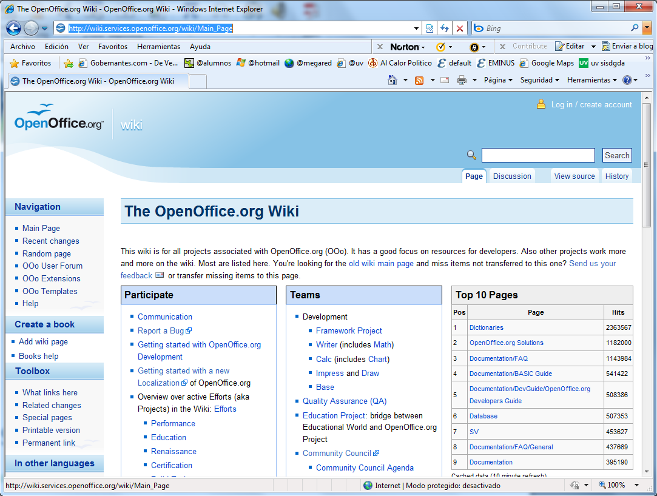
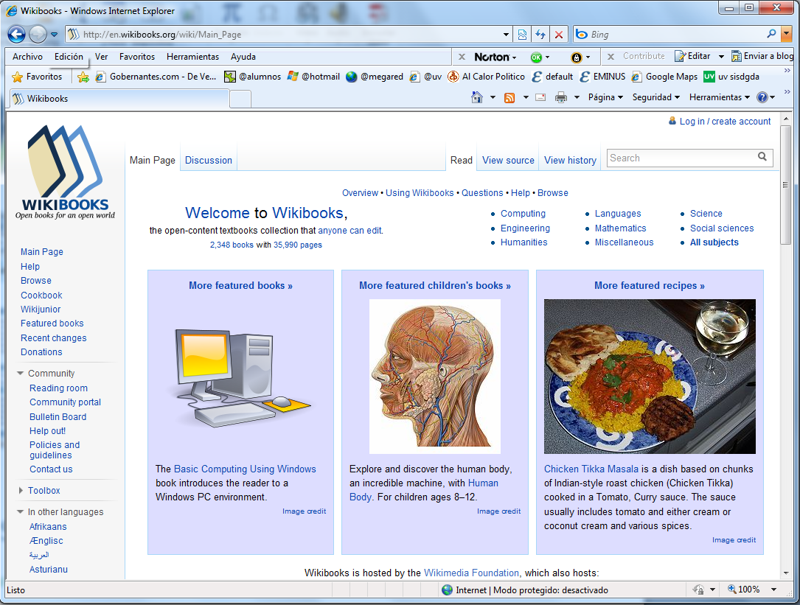
Se sugieren: wikispaces y wikia

Slide 56
La mayor parte de los wikis actuales conservan un historial de cambios que permite recuperar fácilmente cualquier estado anterior y ver qué usuario hizo cada cambio, lo cual facilita enormemente el mantenimiento conjunto y el control de usuarios nocivos. Habitualmente, sin necesidad de una revisión previa, se actualiza el contenido que muestra la página wiki editada.

Slide 57
Twitter
Twitter (gorjear, trinar, parlotear) es un sitio web de microblogging que permite a sus usuarios enviar y leer microentradas de texto de una longitud máxima de 140 caracteres denominados tweets.
El envío de estos mensajes se puede realizar tanto por el sitio web de Twitter, como vía SMS (short message service) desde un teléfono celular, desde programas de mensajería instantánea o incluso desde cualquier aplicación de terceros, como por ejemplo Facebook, Xbox 360, Nokia, Pidgin, Blackberry, o Sony Ericsson.

Slide 58
Estas actualizaciones se muestran en la página de perfil del usuario, y también se envían de forma inmediata a otros usuarios que han elegido la opción de recibirlas.
A estos usuarios se les puede restringir el envío de estos mensajes sólo a miembros de su círculo de amigos o permitir su acceso a todos los usuarios, que es la opción por omisión.
Los usuarios pueden recibir las actualizaciones desde la página de Twitter, vía mensajería instantánea, SMS, RSS y correo electrónico..

Slide 59
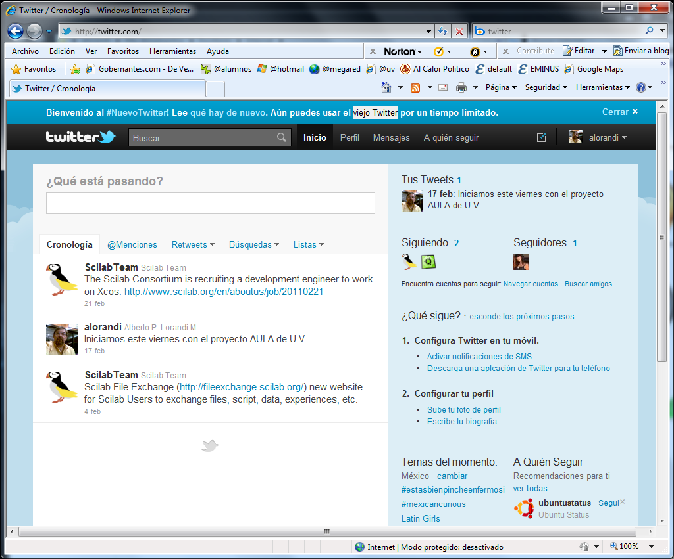
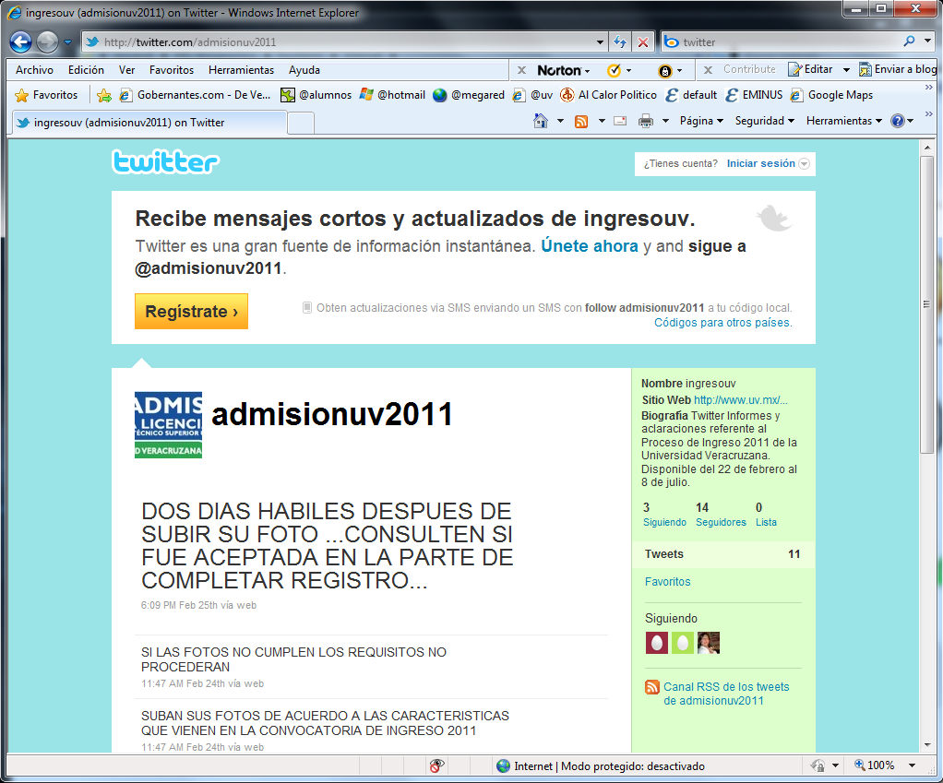
http://twitter.com

Slide 60
Facebook
Facebook es un sitio web de redes sociales creado por Mark Zuckerberg y fundado por Eduardo Saverin, Chris Hughes, Dustin Moskovitz y Mark Zuckerberg.
Originalmente era un sitio para estudiantes de la Universidad Harvard, pero actualmente está abierto a cualquier persona que tenga una cuenta de correo electrónico.
La fortaleza de la red social Facebook radica en los 500 millones de usuarios que ha creado, basada en conexiones de gente real.

Slide 61
Los usuarios pueden participar en una o más redes sociales, en relación con su situación académica, su lugar de trabajo o región geográfica.
Ha recibido mucha atención al convertirse en una plataforma sobre la que terceros pueden desarrollar aplicaciones y hacer negocio a partir de la red social.

Slide 62
En Facebook las personas mantienen contacto con sus amigos, cargan un número ilimitado de fotos, comparten vínculos y vídeos y obtienen información acerca de las personas que van conociendo.
http://www.facebook.com

Slide 63
Windows Live Vs Facebook
Windows Live Messenger - Edad: 9 años - Número de usuarios: 325 millones - Número de mensajes instantáneos por día: 10 millones - Peaktime: desconocido Facebook Chat - Edad: 11 meses - Número de usuarios: 117 millones - Número de mensajes de Chat por día: 300 millones - Peaktime: 4 millones de canales activos

Slide 64
Windows Live
Es el nombre de un conjunto de servicios y productos de software de Microsoft, parte de su plataforma de software más servicios.
La mayoría de estas aplicaciones web son accesibles desde un navegador, pero también hay aplicaciones binarias que necesitan ser instaladas en el PC del usuario. Windows Live ofrece sus servicios de tres maneras: aplicaciones de Windows Live Essentials, servicios web y servicios móviles.

Slide 65
Además de Windows Live, que se dirige principalmente a las personas, existen otros sitios web de Microsoft que usan la marca "Live" como:
Microsoft Office Live para pequeñas empresas.
Juegos multi-jugador de Xbox Live, el contenido de sistema de entrega para la Xbox y Xbox 360
Los juegos para Windows (Games for Windows - Live) servicio de juegos multijugador para Microsoft Windows.
Microsoft anunció en enero de 2009 que los servicios de Office Live se van a transformar a servicios de Windows Live con la actualización de Wave 4, lanzado en junio de 2010.

Slide 66
Componentes
Account: Servicio para actualizar y modificar tu identidad de Windows Live
Alerts: Envía actualizaciones de información a tu correo electrónico, dispositivos móviles o Messenger
Calendario: Servicio de gestión de tiempo que permiten a los usuarios organizar citas, reuniones, establecer recordatorios y compartir su calendario de eventos
:Contactos: Servicio de libreta de contactos que permite a los usuarios realizar un seguimiento y sincronizar la información de su contacto

Slide 67
Essentials: Conjunto de aplicaciones de Windows Live. Essentials se instalan a través de un solo instalador, que permite a los usuarios seleccionar e instalar sólo las aplicaciones específicas que desean instalar
Family Safety: Control parental de Windows Live
Fotos: Servicio de almacenamiento de fotos que permite a los usuarios cargar y compartir sus álbumes personales y fotografías con otros usuarios de Windows Live

Slide 68
Gallery: Es un centro para las colecciones de complementos de desarrolladores para los productos de Windows Live
Grupos: Permite a los usuarios crear sus grupos sociales para compartir, discutir y coordinar.
Galería fotográfica: Similar a la Galería fotográfica de Windows con mejoras adicionales que facilitan contabilización fotos y videos

Slide 69
Windows Live Downloads: Sitio web que lista los servicios Windows Live
Home: Su objetivo es reunir los servicios de Windows Live en un mismo lugar. Proporciona una ubicación central para el acceso a servicios de Windows Live y supervisar la información de estado
Hotmail: Servicio de webmail mediante la tecnología AJAX con correo electrónico, contactos y calendario

Slide 70
ID: Trabaja con todos los servicios de Windows Live y permite múltiples inicios de sesión con diferentes cuentas
Mail: Cliente de correo de escritorio sucesor de Outlook Express para Windows XP y Windows Mail para Windows Vista con apoyo de RSS

Slide 71
Messenger: Mensajeria instantánea, compartición de archivos personales y cliente de salida de voz sobre IP
Movie Maker: Similar a Windows Movie Maker con mejoras adicionales que harán hacer que la edición de video sea más fácil
Windows Live Mobile: Conjunto de servicios personalizados de Windows Live específicamente creado para dispositivos móviles

Slide 72
Office: Windows Office Live es un documento de gestión de servicios basados en Windows Live SkyDrive. Se permitirá a los usuarios ver y editar Microsoft Office Word, Excel, PowerPoint y OneNote documentos directamente en el navegador web mediante Office Web Apps, y permiten compartir y co-autoría de estos documentos con otros usuario.
Perfil: Los usuarios puedan administrar su información de perfil y muestra la información acerca del usuario en particular, sus actividades recientes y su relación con otros usuarios de Windows Live

Slide 73
Sync: Uso compartido de archivos y servicio de sincronización adquirida por Microsoft y ahora con la marca de Windows Live
SkyDrive: Almacenamiento de archivos en línea protegido por contraseña y los beneficios, incluye Windows Live Fotos y Office Web Apps para la gestión de fotos y documentos de Office
Writer: Herramienta de publicación de blogs

Slide 74
Badoo
Es un sitio web de redes sociales creado en 2006 y gestionado desde una sede central en Londres, pero propiedad de una empresa de Chipre.
Es una de las 300 webs más visitadas del mundo.[1] Está disponible en 16 idiomas y cuenta con usuarios procedentes de 180 países diferentes.
Tiene un sistema de búsqueda de usuarios por ubicación geográfica (del tipo "buscar usuarios de mi ciudad o que estén a 100 km de distancia") y la finalidad del sitio es encontrar amigos o pareja.

Slide 75
WordPress
Es un sistema de gestión de contenido enfocado a la creación de blogs (sitios web periódicamente actualizados). Desarrollado en forma libre bajo licencia GPL y código modificable, tiene como fundador a Matt Mullenweg.
WordPress fue creado a partir del desaparecido b2/cafelog y se ha convertido junto a Movable Type en el CMS más popular de la blogosfera.
Las causas de su enorme crecimiento son, entre otras, su licencia, su facilidad de uso y sus características como gestor de contenidos.

Slide 76
Otro motivo a considerar sobre su éxito y extensión, es la enorme comunidad de desarrolladores y diseñadores, que se encargan de desarrollarlo en general o crear plugins y temas para la comunidad, siendo usado en septiembre de 2009 por 202 millones de usuarios.
De hecho el sitio de páginas WEB de la U.V. y los blogs personales, están desarrollados sobre WordPress.

Slide 77
Slideshare
Es un espacio gratuito donde los usuarios pueden enviar presentaciones Powerpoint u OpenOffice, que luego quedan almacenadas en formato Flash para ser visualizadas online.
Es una opción interesante para compartir presentaciones en la red. Admite archivos de hasta 20 Mb de peso, sin transiciones entre diapositivas.

Slide 78
Una vez subida y procesada, las convierte en formato flash, ya la tenemos disponible a través de una dirección web pública, no hay opciones de privacidad, y la podemos ver a través de esa Url en tamaño normal o completo.
También nos permite compartirla a través de correo electrónico o meterlo con su propio reproductor en nuestra página web.

Slide 79
Myspace
Es un sitio web, de interacción social constituido por perfiles personales de usuarios que incluye redes de amigos, grupos, blogs, fotos, vídeos y música, además de una red interna de mensajería que permite comunicarse a unos usuarios con otros y un buscador interno.
Fue creado por Tom Anderson, Chris DeWolfe y un grupo de programadores. En julio del 2005 fue adquirido por News Corporation, cuenta con 300 empleados, con 200.623.371 usuarios (septiembre de 2007) y su velocidad de crecimiento es de unos 230.000 usuarios al día.

Slide 80
Su sede central se encuentra en California, Estados Unidos y además tiene otra sede y servidor en la ciudad de Nueva York, Estados Unidos. Según el sitio web Alexa dedicado a medir el tráfico de Internet, Myspace es el decimosegundo sitio más visitado de toda la red y el cuarto sitio más visitado de la red de lengua inglesa; aunque por otro lado, este sitio es poco frecuentado en Australia.

Slide 81
Flicker
Es un sitio web que permite almacenar, ordenar, buscar, vender y compartir fotografías y videos en línea.
Actualmente Flickr cuenta con una importante comunidad de usuarios que comparte las fotografías y videos creados por ellos mismos.
Esta comunidad se rige por normas de comportamiento y condiciones de uso que favorecen la buena gestión de los contenidos.

Slide 82
La popularidad de Flickr se debe fundamentalmente a su capacidad para administrar imágenes mediante herramientas que permiten al autor etiquetar sus fotografías y explorar y comentar las imágenes de otros usuarios.
Cuenta con una versión gratuita y con otra de pago

Slide 83
Los suscriptores de cuentas gratuitas pueden subir videos en calidad normal y 100 MB en fotos al mes, con un máximo de 200 imágenes como tope por cada cuenta gratuita.
Luego de alcanzado ese límite de 200 imágenes, sólo permanecen visibles las últimas 200 imágenes subidas, es decir, las primeras cargas pasan a estar ocultas, pero no son eliminadas.

Slide 84
Un usuario con cuenta gratuita sólo puede cargar imágenes hasta de 1024 x 768. Es decir, si el usuario carga una imagen de mayor resolución, el sitio la redimensiona a la resolución límite.
Los suscriptores de cuentas Pro disponen de espacio de almacenamiento y ancho de banda ilimitado, así como la opción de subir videos en HD y la posibilidad de cargar y visualizar imágenes en su resolución original..

Slide 85
YouTube
Es un sitio web en el cual los usuarios pueden subir y compartir vídeos.
Fue creado por tres antiguos empleados de PayPal en febrero de 2005. En noviembre de 2006 Google Inc. lo adquirió por 1650 millones de dólares, y ahora opera como una de sus filiales.
YouTube usa un reproductor en línea basado en Adobe Flash para servir su contenido.

Slide 86
Es muy popular gracias a la posibilidad de alojar vídeos personales de manera sencilla. Aloja una variedad de clips de películas, programas de televisión, vídeos musicales (a pesar de las reglas de YouTube contra subir vídeo con derechos de autor), así como contenidos amateur como videoblogs .
Los enlaces a vídeos de YouTube pueden ser también puestos en blogs y sitios electrónicos personales usando API o incrustando cierto código HTML.

Slide 87
Google Docs
Google Docs y Hojas de cálculo, oficialmente Google Docs & Spreadsheets es un programa gratuito basado en Web para crear documentos en línea con la posibilidad de colaborar en grupo. Incluye un Procesador de textos, una Hoja de cálculo, Programa de presentación básico y un editor de formularios destinados a encuestas.
Google Docs junto con GMail, Google Calendar y Google Talk; el 7 de julio de 2009, dejaron su calidad de Beta y pasaron a ser productos terminados.

Slide 88
A partir de enero del 2010, Google ha empezado a aceptar cualquier archivo en Google Docs, entrando al negocio del almacenamiento online con un máximo de 1 GB (con expansiones por costos adicionales) y preparando el camino para Google Chrome OS

Slide 89
Parte III: Que ofrece la u.v.
Proyecto Aula Región Veracruz

Slide 90
Eminus
Es una herramienta de apoyo al proceso de enseñanza – aprendizaje que permite administrar y presentar cursos en línea, adaptables a las condiciones, necesidades y características del sistema educativo y modalidad en donde se aplique.
Cuenta con:
Apoyo al facilitador
Apoyo al estudiante

Slide 91
Apoyo al Facilitador
Comunicación síncrona y asíncrona
Grupos de colaboración y socialización
Distribución, reutilización y diversificación de los materiales
Seguimiento individual y grupal
Administración de calificaciones
Evaluación y calificación en línea
Reducción de horas frente a grupo
Exámenes departamentales

Slide 92
Apoyo al Estudiante
Comunicación y colaboración flexible y constante
Acceso a la información, contenidos y materiales
Generación, distribución y recepción de conocimiento
Evaluación y calificación inmediata
Seguimiento de su desempeño
Exámenes de entrenamiento
Acceso desde cualquier lugar en cualquier momento

Slide 93
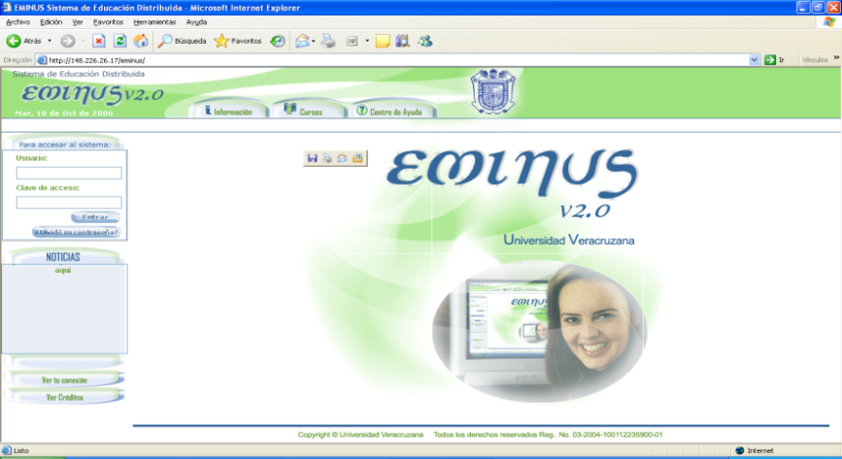
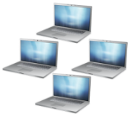
Herramientas de apoyo Eminus
Módulo de
seguimiento
Objetos de
aprendizaje
Administrador
de contenidos
Herramientas
de aprendizaje
Ayuda
inteligente
Módulo
de evaluación
Herramientas
de comunicación
Salón de asesorías
(videoconferencias)
Salón de clases
Virtual
Interface
contextual

Slide 94
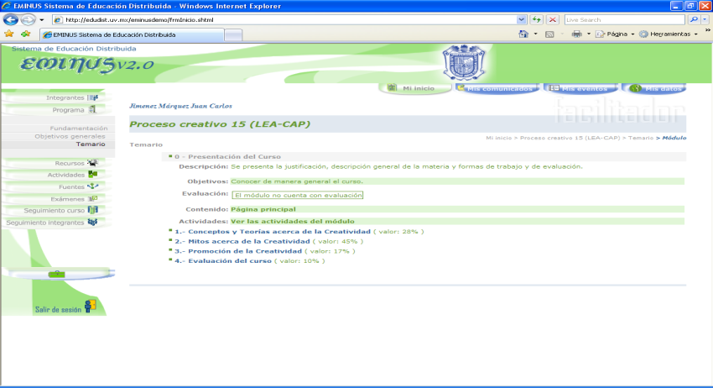
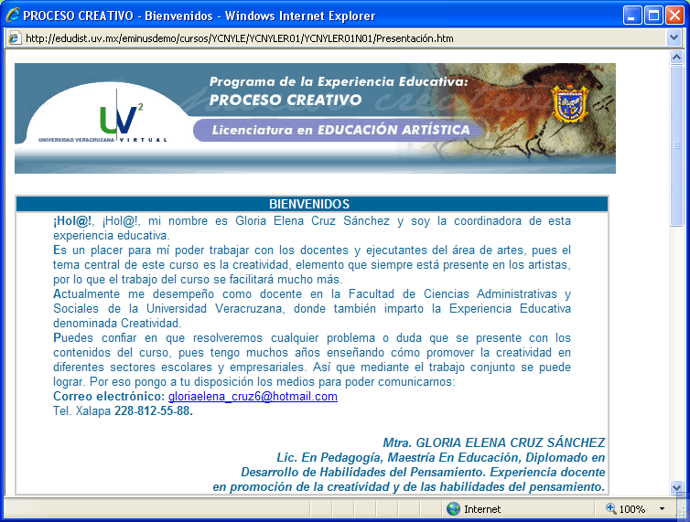
Administrador de Contenidos
Documentos:
Word
Excel
PowerPoint
Textos
Imagen
Video
Audio
PDF
Páginas Web

Slide 95
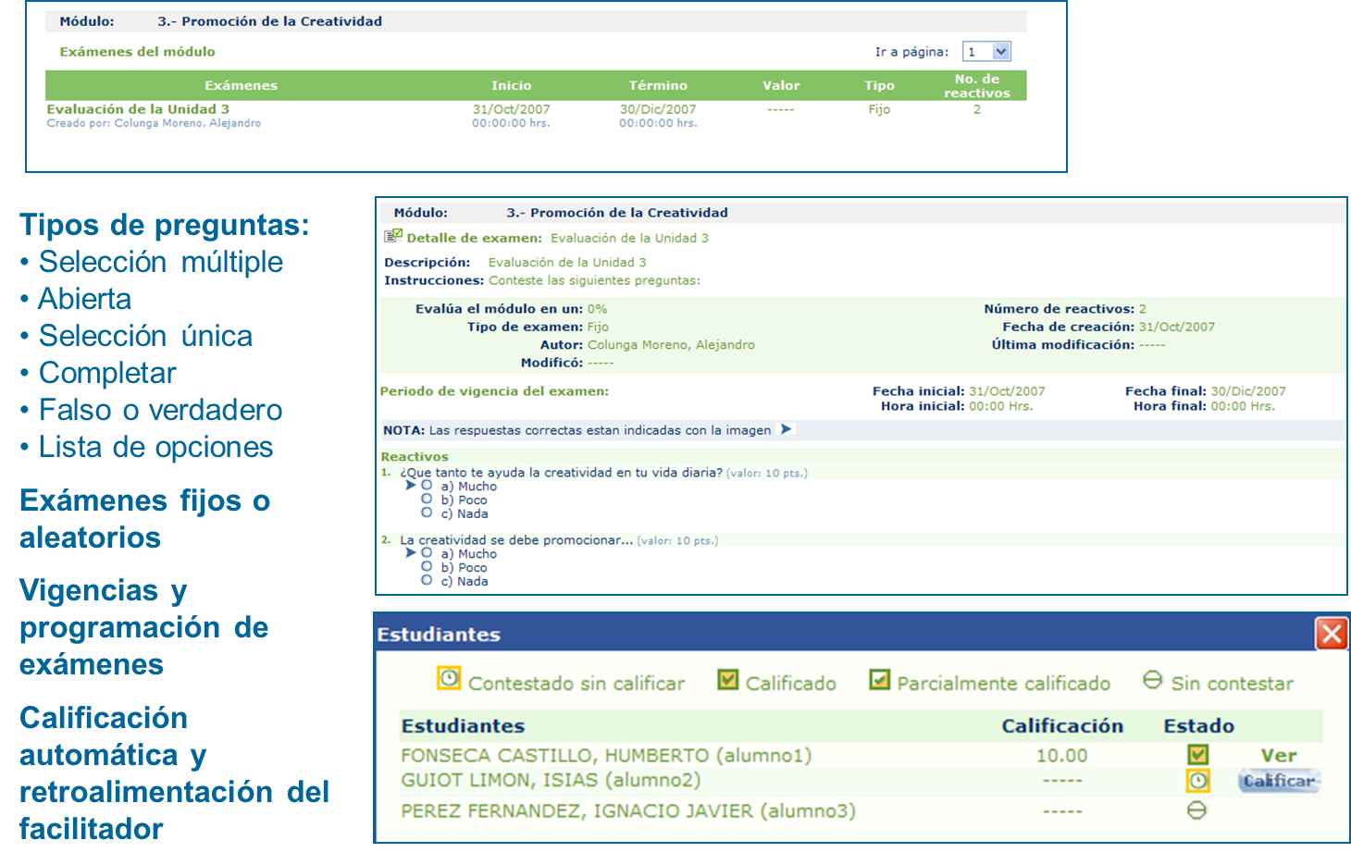
Módulo de Evaluación

Slide 96
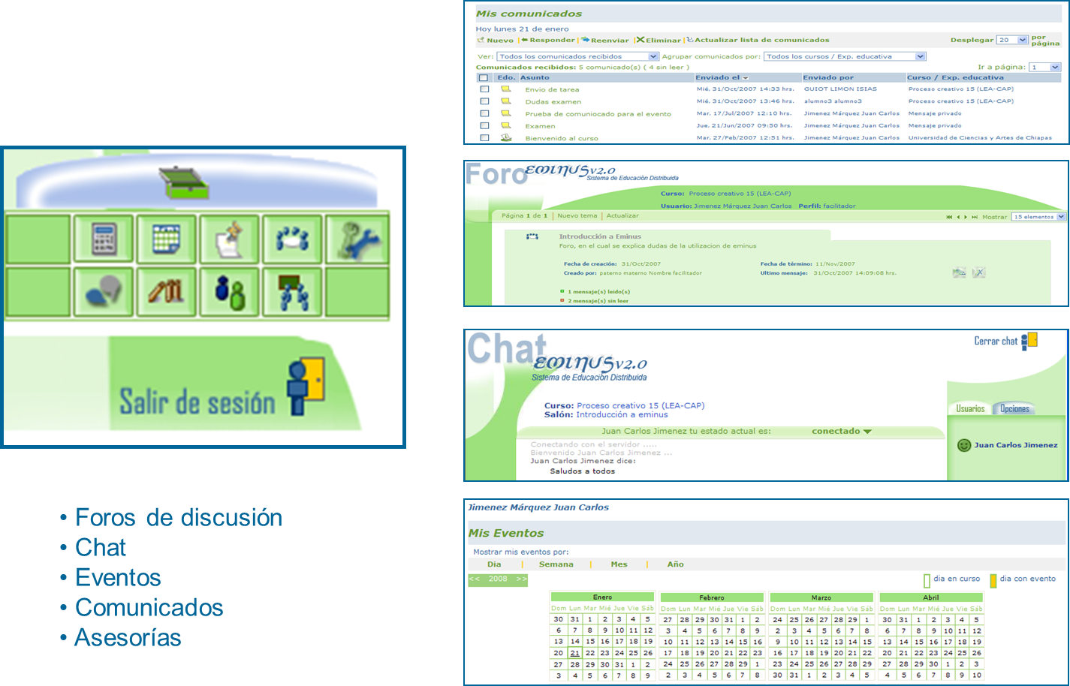
Herramientas de Comunicación

Slide 97
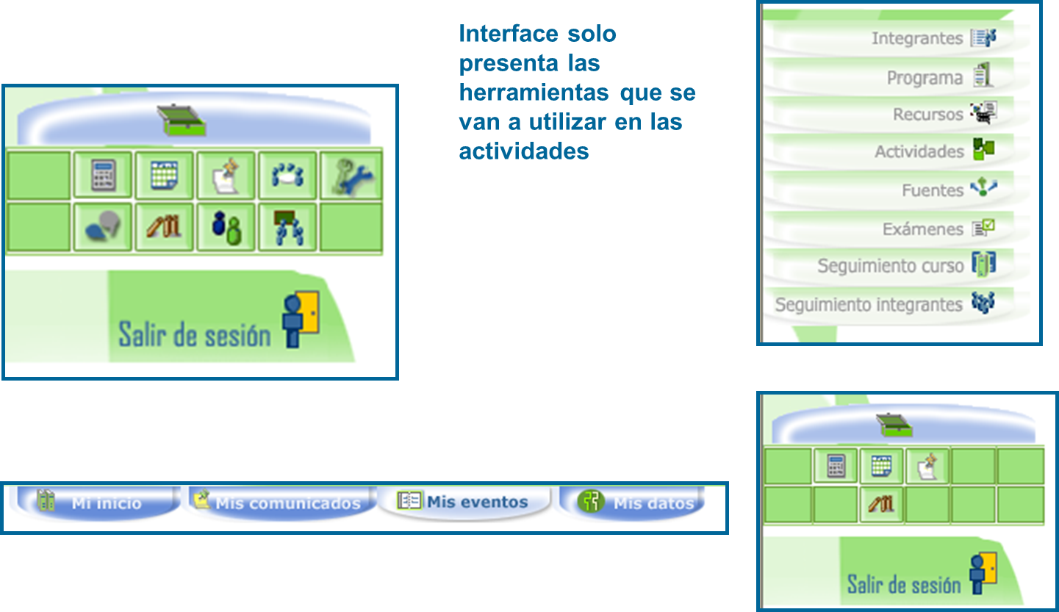
Interface Contextual

Slide 98
Aula Virtual

Slide 99
Salón de Asesorías

Slide 100
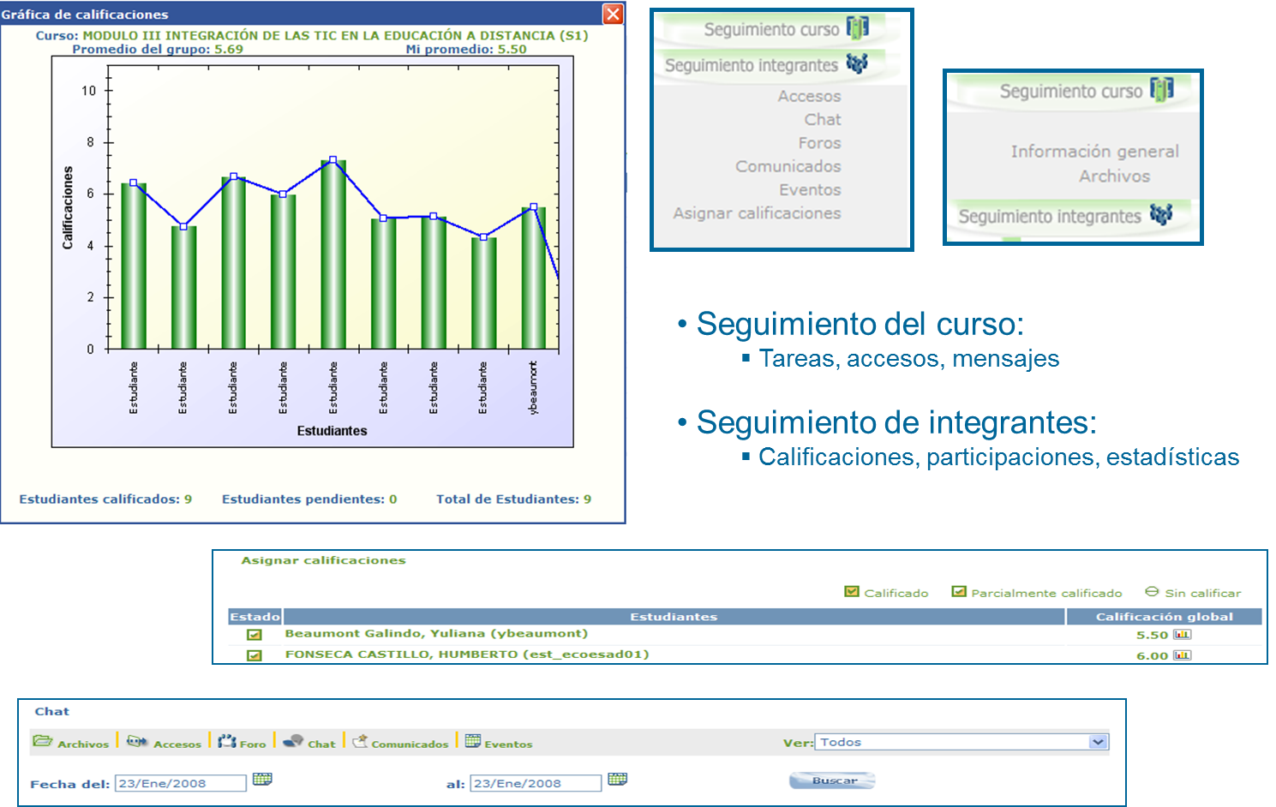
Módulo de Seguimiento

Slide 101
Sitios de Colaboración
Los sitios de colaboración ayudan a los equipos y comunidades a ser más eficaces al conectar a las personas y la información.
No es necesario tener experiencia en el diseño de sitios Web para comenzar a utilizarlo.
Se pueden compartir documentos, imágenes, calendario, y algunas otras herramientas
Es muy fácil de administrar y tiene esquemas de permisos y seguridad

Slide 102
¿Cómo acceder a un sitio de colaboración?
Tiene que ingresar en un navegador Web la dirección URL asignada a su sitio por parte de la Dirección de Desarrollo Informático de Apoyo Académico de la forma:
http://colaboracion.uv.mx/ [nombre del sitio asignado]
¿Cómo iniciar una sesión?
Esto se realiza dando clic en el texto Inicio de sesión en la parte superior de la página. Se le pedirá ingrese su cuenta institucional en la forma:
nombre de usuario: DOMINIO\login y contraseña: xxxxxxx

Slide 103
¿Cómo cerrar la sesión?
Un sitio de colaboración muestra un menú de bienvenida en la parte superior derecha de la página. Para cerrar la sesión hay que dar clic en la opción Cerrar sesión del menú de bienvenida. Para poder ver el menú de bienvenida requiere que los usuarios inicien sesión.
¿Cómo cambio mis datos personales?
Un sitio de colaboración muestra un menú de bienvenida en la parte superior derecha de la página. Para cambiar la configuración de la cuenta que inició la sesión, hay que dar clic en la opción Mi configuración del menú de bienvenida. Para poder ver el menú de bienvenida requiere que los usuarios inicien sesión.

Slide 104
FTP Institucional
FTP (sigla en inglés de File Transfer Protocol - Protocolo de Transferencia de Archivos) en informática, es un protocolo de red para la transferencia de archivos entre sistemas conectados a una red TCP (Transmission Control Protocol), basado en la arquitectura cliente-servidor.
Desde un equipo cliente se puede conectar a un servidor para descargar archivos desde él o para enviarle archivos, independientemente del sistema operativo utilizado en cada equipo.

Slide 105
Al Servicio de FTP ese accede con la cuenta institucional de los usuarios y si se pide un espacio a la Dirección de Desarrollo Informático de Apoyo Académico, nos sirve como un espacio para almacenar y descargar archivos grandes
Un problema básico de FTP es que está pensado para ofrecer la máxima velocidad en la conexión, pero no la máxima seguridad, ya que todo el intercambio de información, desde el login y password del usuario en el servidor hasta la transferencia de cualquier archivo, se realiza en texto plano sin ningún tipo de cifrado.

Slide 106
VPNs
Una red privada virtual o VPN (siglas en inglés de virtual private network), es una tecnología de red que permite una extensión de la red local sobre una red pública o no controlada, como por ejemplo Internet.
Ejemplos comunes son, la posibilidad de conectar dos o más sucursales de una empresa utilizando como vínculo Internet, permitir a los miembros del equipo de soporte técnico la conexión desde su casa al centro de cómputo, o que un usuario pueda acceder a su equipo doméstico desde un sitio remoto, como por ejemplo un hotel.

Slide 107
A igual que el Servicio de FTP ese accede con la cuenta institucional de los usuarios y si se pide el acceso por VPN a la U.V. a la Dirección de Desarrollo Informático de Apoyo Académico, nos sirve como un medio para formar parte de la red institucional de cómputo desde fuera de la U.V.

Slide 108
Un EJemplo
Proyecto Aula Región Veracruz

Slide 109
Computación Básica
En esta EE es obligatorio el uso de una cuenta en Google que será usada para tareas en Google Docs, Blog en Blogger y red Social de Google+, el uso de Facebook es opcional.
En esta EE es obligatorio el uso de un blog (se usa blogger) en el que es obligatorio un post (entrada) a la semana describiendo sus experiencias en la clase (en periodos intersemestrales la obligación es una entrada diaria) y el nombre del blog deberá ser su matrícula (anteponiendo la z minúscula: ejemplo zS11001121).

Slide 110
Se requiere que al menos 4 de sus compañeros sigan su blog.
Además de esto, es requisito tener una cuenta en Windows Live en donde crearan una carpeta en Skydrive que será su carpeta de evidencias (deberán compartirla con su facilitador), en donde colocarán TODAS sus tareas. Esta cuenta de WindowsLive se creará con su matrícula (Igual a la de Blogger).
La liga de cada una de las tareas compartidas en Skydrive, se colocará en su blog en una entrada aparte describiendo sus experiencias con cada tarea.

Slide 111
En esta EE también es obligatoria una cuenta de Twitter, que se usará para enviar un Tweet a su facilitador anunciando cada entrada en su blog y cada tarea compartida (los tweets se mandarán a @alorandi). La cuenta de Twitter también será con su matrícula (igual a la de Blogger)
Al final de curso, de manera obligatoria se escribirá una entrada en el blog describiendo sus opiniones del curso y se enviará un Tweet anunciando esto.
TODOS los correos del curso se deberan enviar de su cuenta institucional de

Slide 112
correo (no se acepta ninguna otra cuenta de correo).
Es obligatorio responder a las encuestas que su facilitador les haga llegar (Todas serán en Google-Docs)
En esta EE se usan Google Docs, InkScape, Gimp, Audacity, CDex, Avidemux, LibreOffice y algunas otras aplicaciones de SoftwareLibre para edición de documentos, audio, gráficas, video y multimedia.
En esta EE es obligatorio el uso de su cuenta institucional de correo y de la Biblioteca Virtual de la U.V.

Slide 113
En cada clase o al menos una vez a la semana en ese blog se describen las experiencias vividas, los problemas y lo que más les agradó o les disgusto
Retroalimentación para el Docente
Uso de las TICs
Redacción -> Lectura y Redacción AFBG

Slide 114
En cada tarea de Aprendizaje o Integradora, el estudiante en su blog describe las experiencias vividas, los problemas y lo que más se le facilitó y deificultó
Retroalimentación para el Docente
Uso de las TICs
Redacción -> Lectura y Redacción AFBG
Investigación -> TICs
Síntesis -> Habilidades del Pensamiento

Slide 115
Cada tarea de Aprendizaje o Integradora, el estudiante la coloca en Skydrive, la comparte con su profesor y coloca el hipervínculo en su blog.
Retroalimentación para el Docente
Uso de las TICs
Evidencias de aprendizaje -> Competencias
Investigación -> TICs y espacios virtuales de almacenamiento

Slide 116
En cada tarea de Aprendizaje o Integradora, el estudiante desde su cuenta de Twitter informa a su facilitador que la tarea ya está en su blog junto con la liga de Skydrive
Retroalimentación para el Docente
Uso de las TICs
Redacción -> Lectura y Redacción AFBG
Síntesis -> Habilidades del Pensamiento
Recordemos que Twitter solo permite mensajes de 140 caracteres

Slide 117
Los exámenes se hacen en línea y en forma electrónica en el centro de cómputo
Uso de las TICs
Plataformas de Educación a distancia -> Eminus
Cultura Ecológica y autosustentable -> Nunca se usa papel en la EE
Evaluación de Competencias Multimodal

Slide 118
Todas las dudas, preguntas o sugerencia se hacen por correo electrónico desde la cuenta institucional del estudiante.
Se hace uso de la Biblioteca Virtual

Slide 119
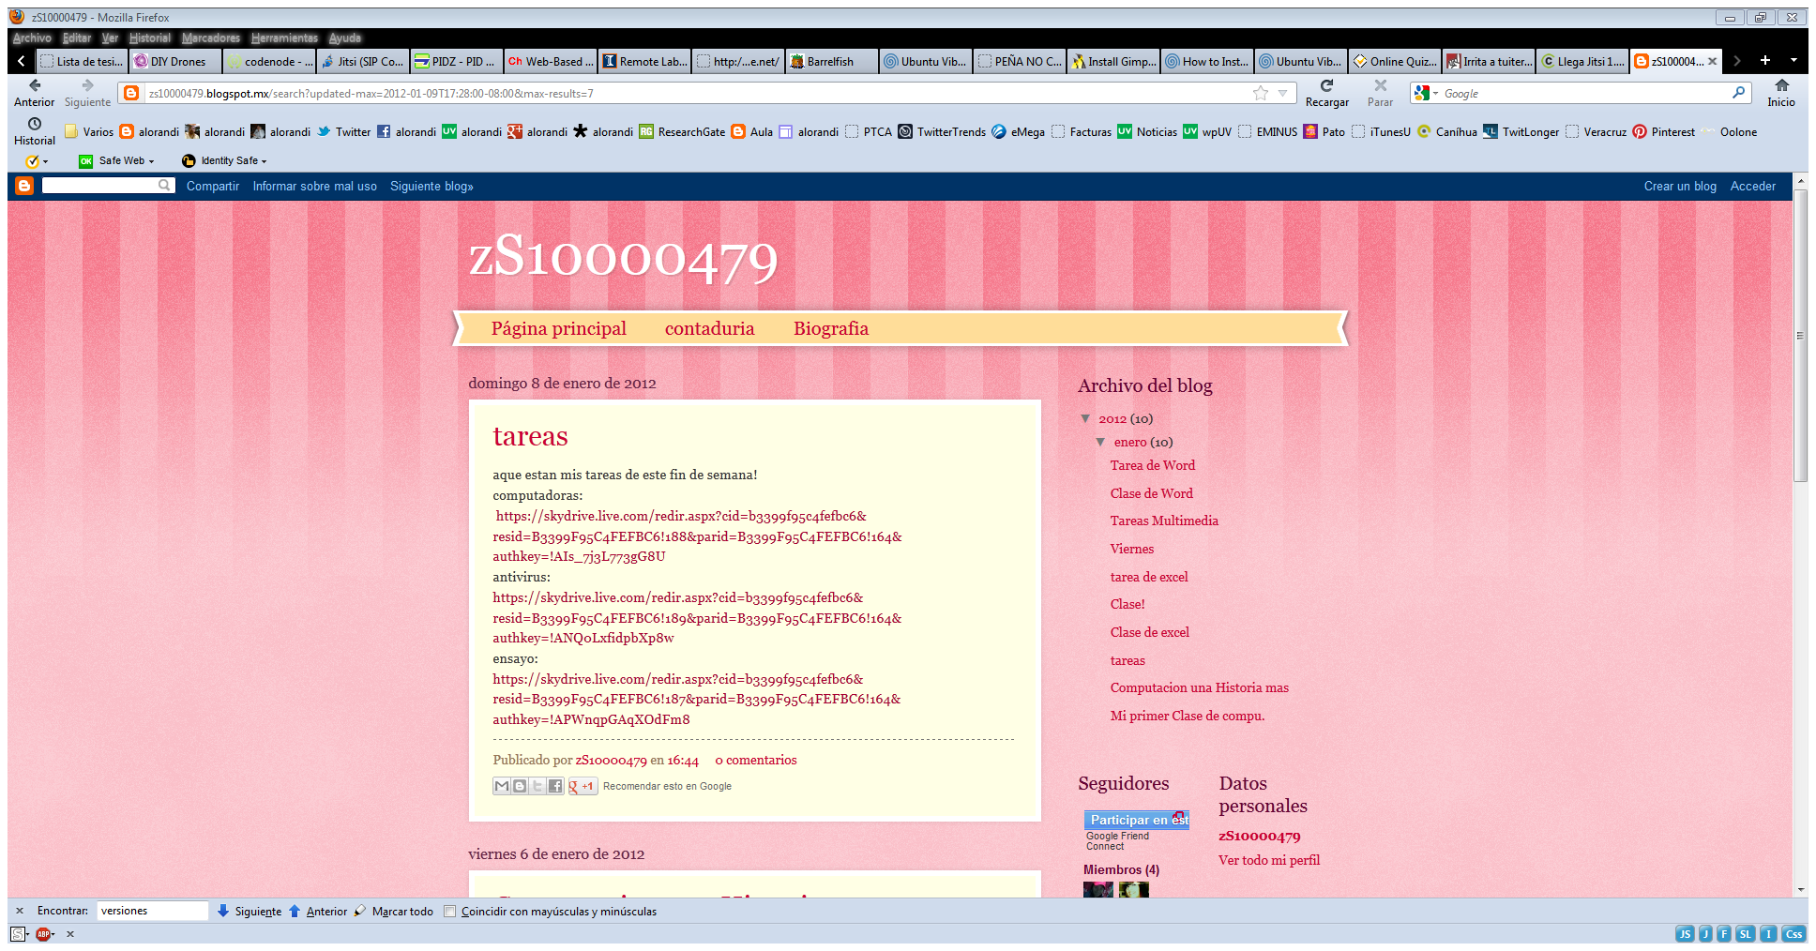

Slide 120
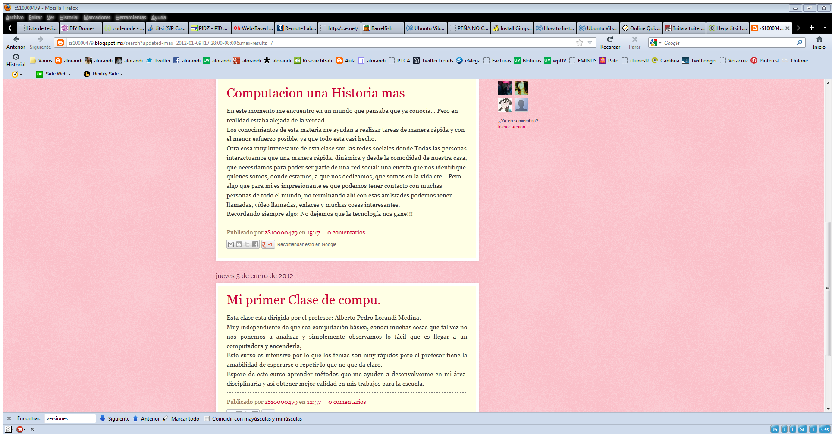

Slide 121
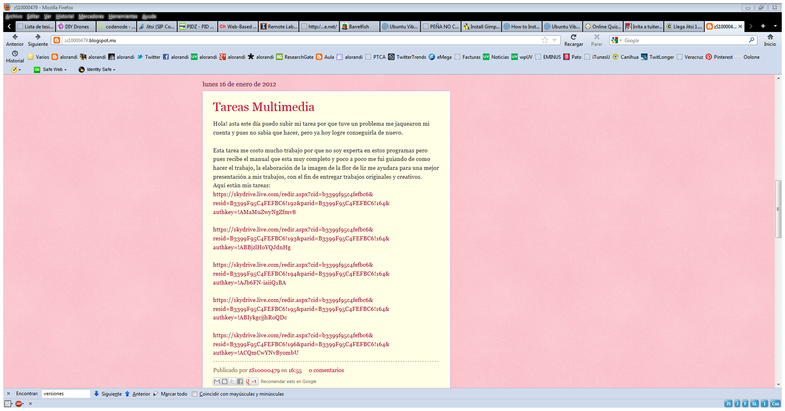

Slide 122
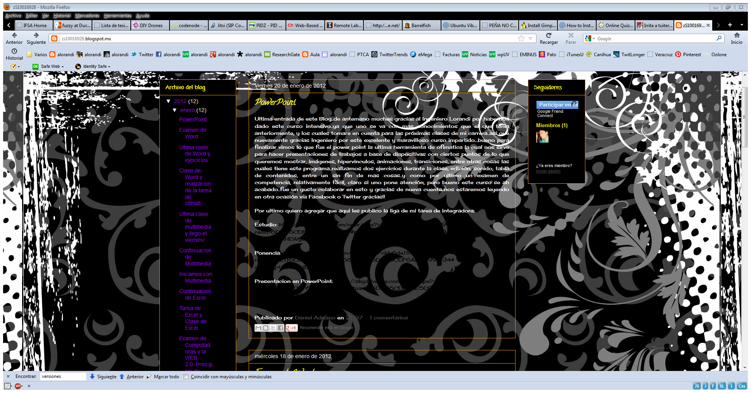

Slide 123
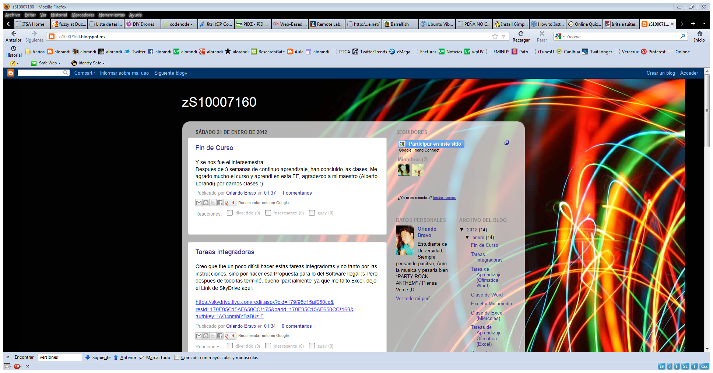

Slide 124
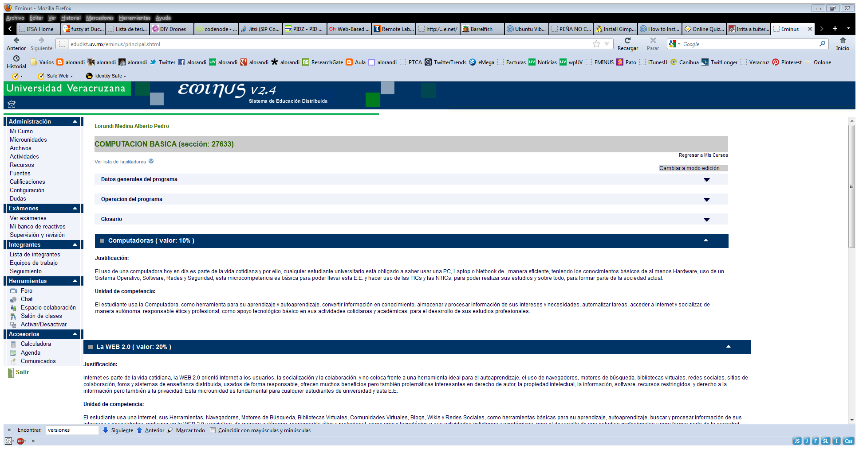

Slide 125
M.I. Alberto P. Lorandi medina
alorandi@uv.mx
alorandi@ver.megared.net.mx
alorandi@hotmail.com
http://www.uv.mx/personal/alorandi
https://www.facebook.com/alberto.pedro.lorandi.medina http://twitter.com/#!/alorandi http://albertolorandim.wordpress.com/ http://alorandi.wordpress.com http://alorandi.blogspot.com/
Gracias

